Slide 1

Úvod do finské kultury

Slide 2

Pojmy a dojmy
1) finská kultura jako „národní kultura“ (kansalliskulttuuri)
2) „velká“ a „malá“ tradice
3) finská kultura a kultura Finska

Slide 3
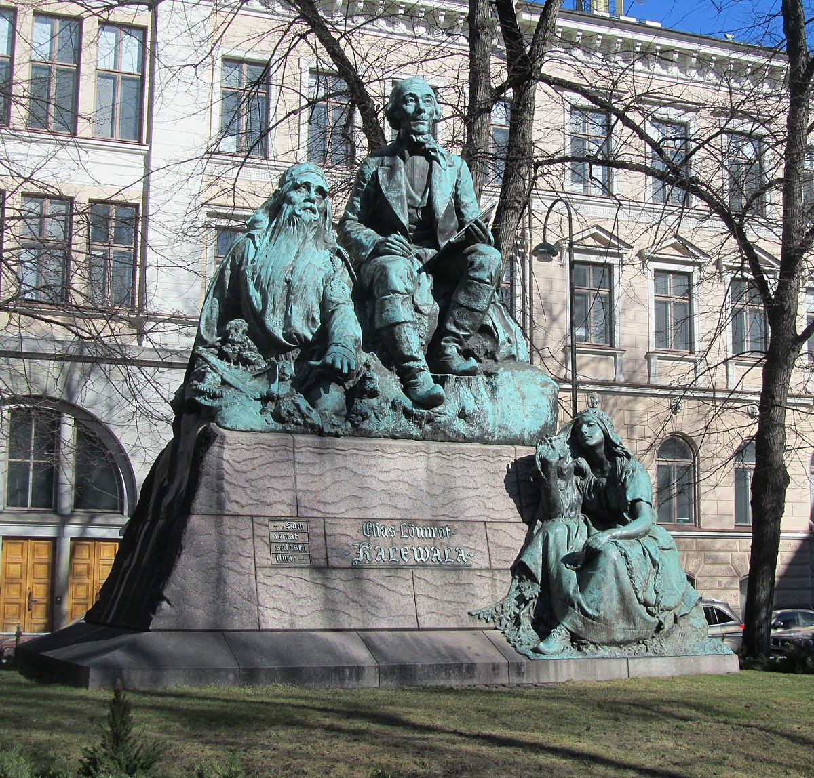
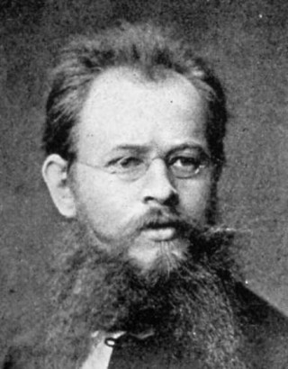

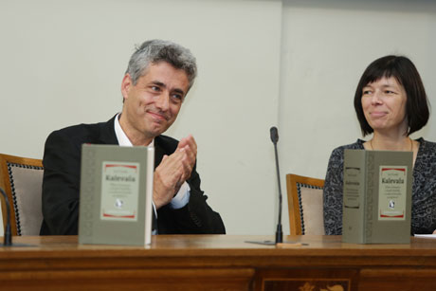
Kalevala – vznik a charakteristika
„finský národní epos“
Elias Lönnrot (1802-1884)
Stará Kalevala (1835) a Nová Kalevala (1849)
znaky „kalevalské poezie“: čtyřstopý trochej, paralelismus, aliterace, zpívaná na monotónní melodii (+ kantele?)
archaické rysy kultury typové společné pro jiné jazykově příbuzné národy (šamanismus)
do češtiny přeložená Josefem Holečkem roku 1894, kritické vydání Holečkova překladu provedl Jan Čermák (2014)

Slide 4
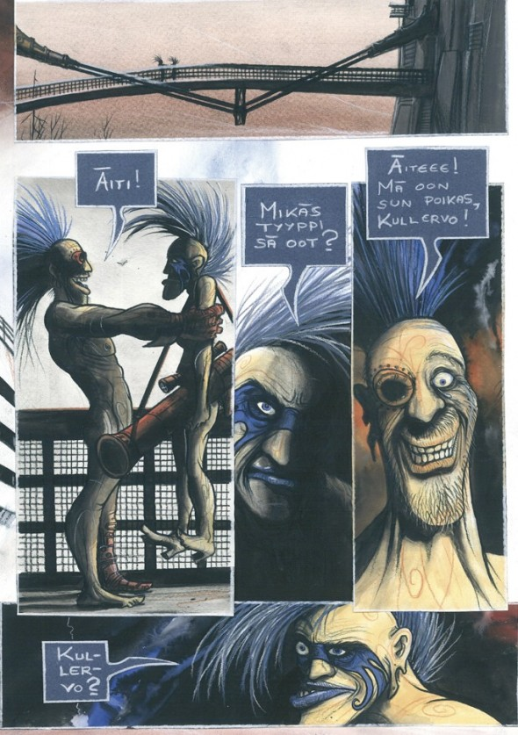
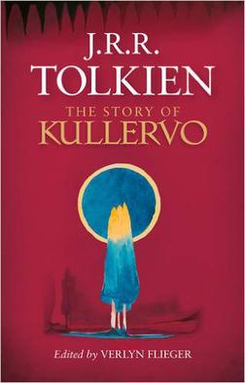
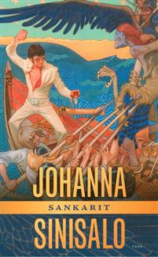
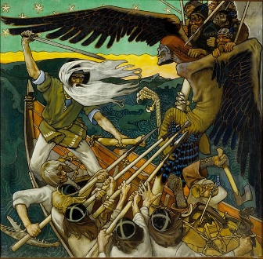
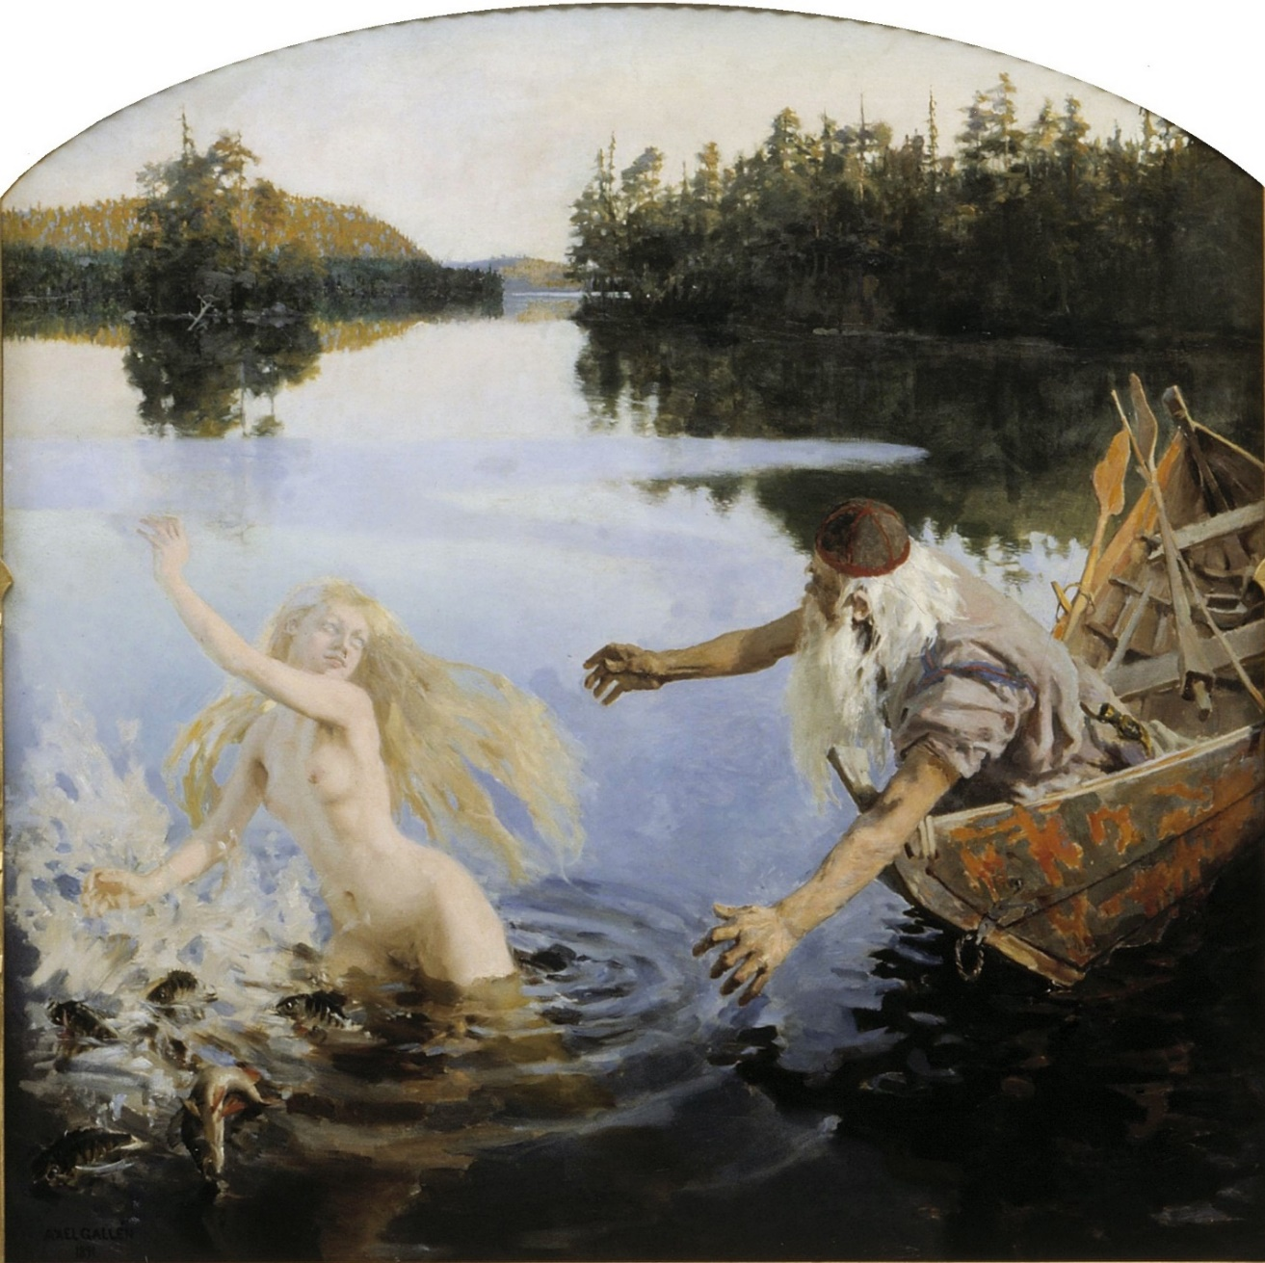
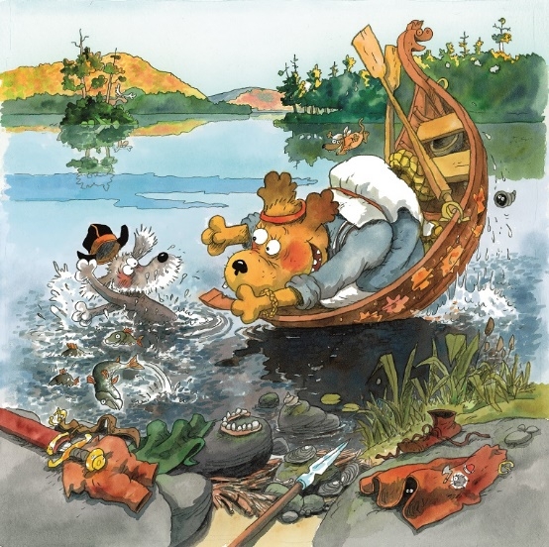
Kalevala jako zdroj inspirace pro finskou kulturu
literatura:
  Aleksis Kivi: Kullervo (1882) – z ní opera Armase Launise a Aulise Sallinena (1992)
  Eino Leino: Tuonelan joutsen (1898)
  Paavo Haavikko: Rauta-aika (1982), Kullervon tarina (1982), Kaksikymmentä ja yksi (1974)
  Johanna Sinisalo: Sankarit (2003)
  motivy u J. R. R. Tolkiena, angl.-americké sci-fi (Lyon Sprague de Camp, Fletcher Pratt, Emil Petaja: The Stolen Sun)
komiks:
  Mauri Kunnas: Koirien Kalevala (1992, 2006)
  Gene Kurkijärvi: Kullervo (2009)
hudba:
  Jean Sibelius: Tuonelan joutsen (1895)
  rock/metal: Amorphis: Skyforger (2009)

Slide 5
Kalevala jako zdroj inspirace pro finskou kulturu II
výtvarné umění
  Akseli Gallen-Kallela (1865-1931)
  Eero Järnefelt (1863-1937)
  Albert Edelfelt (1854-1905)
  Pekka Halonen (1865-1933)
užité umění:
  talíře porcelánky Arabia (zal. 1873, Gallen-Kallela)
  šperky Kalevala Koru
společnosti: Kalevalaseura (zal. 1919), Kalevan Nuorten Liitto (zal. 1960) atd.
další: několikrát zfilmována (Sampo, 1959), 28. 2. = den Kalevaly, běžná jména lidí (Ilmari, Marjatta, Osmo, Tapio, Väinö, Annikki, Aino…) a míst (Kaleva v Tampere), instituce a produkty (ledoborec Sampo, pojišťovny Sampo a Pohjola)

Slide 6
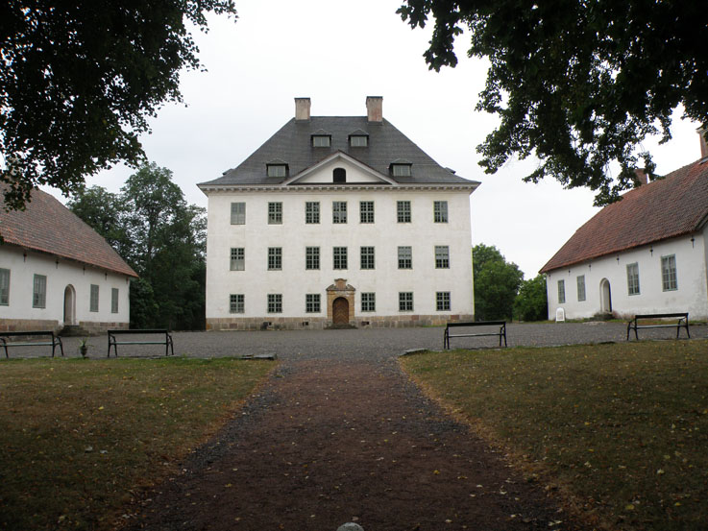
Pod nadvládou Švédska
středověk: christianizace, na okraji Evropy, agrární země, urbanizace obecně velmi pomalá
reformace: šv. král Gustav Vasa, rozvoj domácí literatury a jazyka (Mikael Agricola), ale dominance švédštiny a latiny
velmocenské období Švédska (17.-18. století) – panská sídla (Louhisaari), Suomenlinna
přelom 18.-19. století – do Finska se dostávají myšlenky tzv. skandinavismu

Slide 7
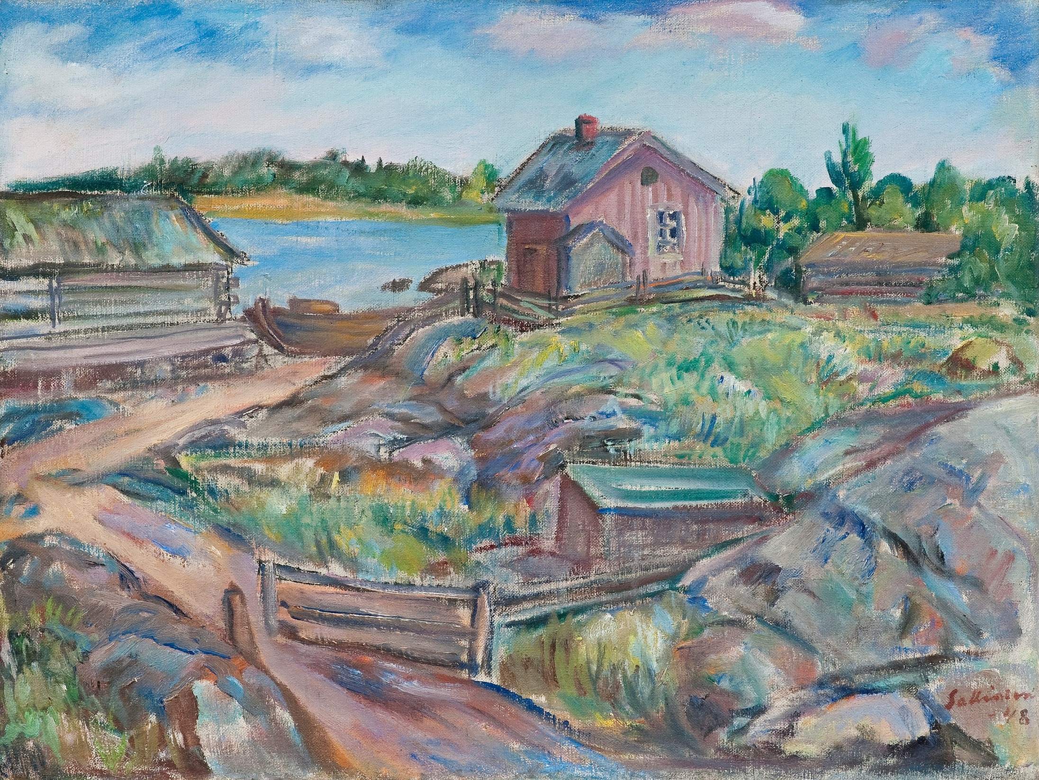
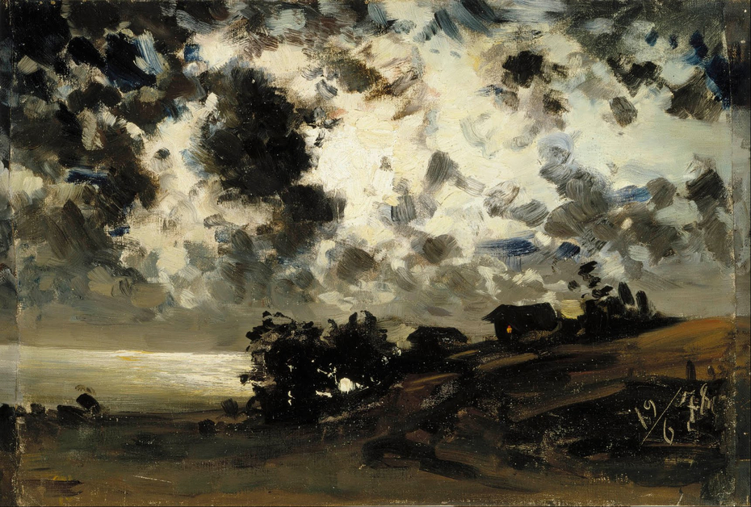
Malá x velká tradice ve výtvarném umění
Magnus, Wilhelm a Ferdinand von Wrightové – idylické zpodobnění Severu X Fanny Churberg
80. léta ve znamení realismu (v literatuře Kivi, Canth, Aho, v malířství Edelfelt)
90. až nultá léta – novoromantismus (Gallen-Kallela), Helene Schjerfbeck (modernistické prvky), Hugo Simberg
10. léta – Listopadová skupina (Marraskuun ryhmä): Tyko Sallinen (1879-1955) – inspirace expresionismem a kubismem

Slide 8
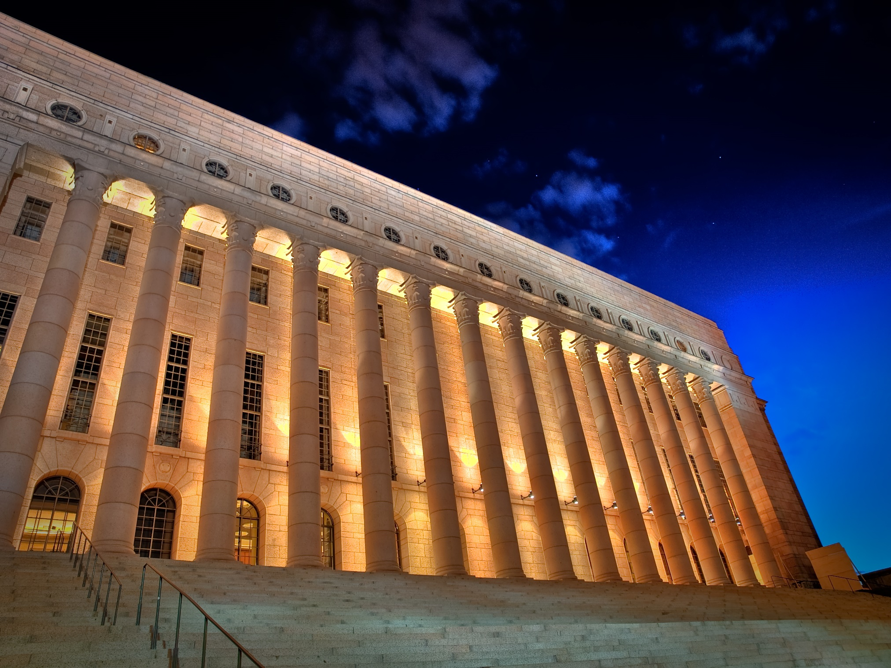
Architektura ve 20. století
začátek století: „finská secese“ (inspirace lidovou kulturou)
  Eliel Saarinen: hlavní nádraží v Helsinkách, vlastní dům Hvitträsk, s Hermanem Geselliem a Armasem Lindgrenem finské národní divadlo (Suomalainen kansallisteatteri)
  Lars Sonck: tamperská katedrála (+ Haavoittunut enkeli Hugo Simberga)
  helsinská čtvrť Katajanokka
1931: parlament (neoklasicismus, Johan Sigfried Sirén)
zahradní město Käpylä (Martti Välikangas)
od 30. let: funkcionalismus (olympijská vesnice Olympiakylä)
60. - 70. léta: zmasivnění výstavby i produkce užitkových předmětů x Tapiola v Espoo

Slide 9
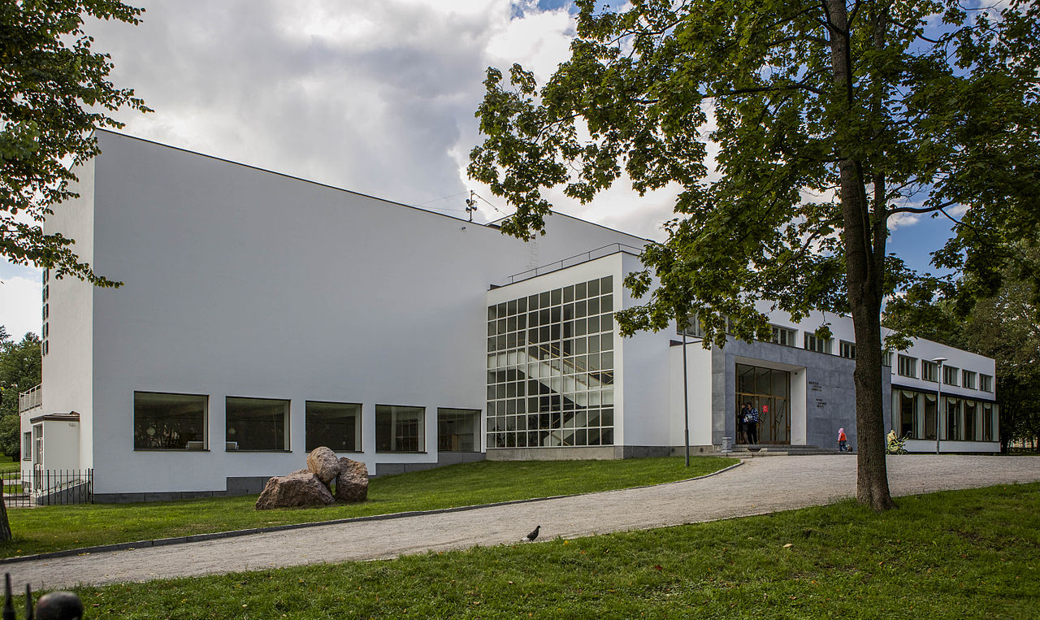
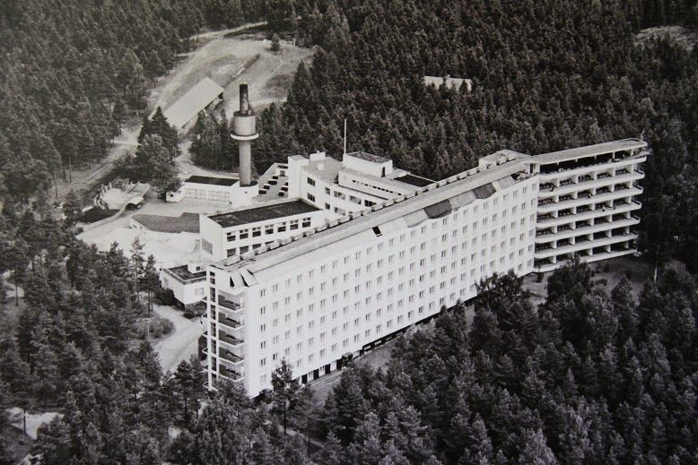
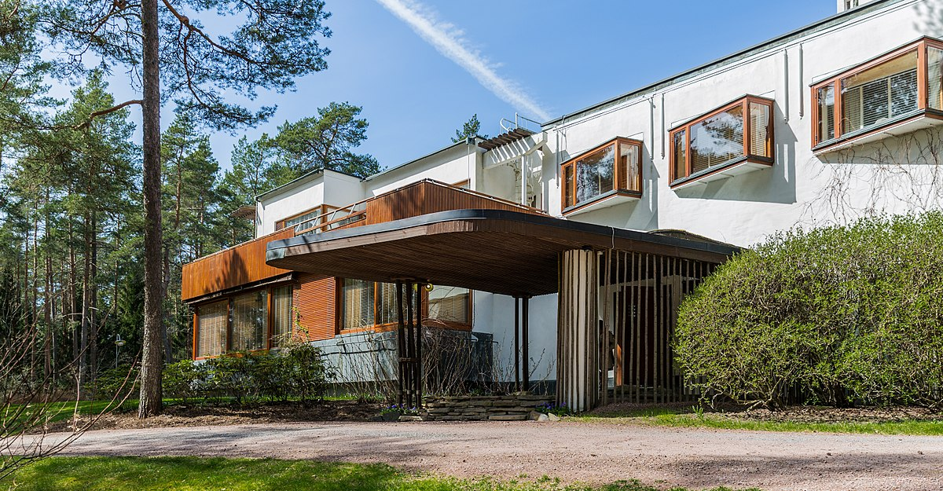
Alvar Aalto (1898-1976)
Architekt: stavby by měly splynout s přírodou a zároveň vyhovovat všem potřebám člověka
30. léta: knihovna ve Vyborgu, vila Mairea, sanatorium v Paimio
Dále univerzita v Jyväskylä či Finlandia talo (1971)
Designér: nábytek, bytové doplňky (Savojská/Aaltova váza, 1936)
1935: založil firmu Artek

Slide 10

Finský design
Arabia - porcelán
Sklárny Iittala,
Nuutajärvi
Marimekko – textilie, bytové doplňky
Kalevala Koru
Lapponia

Slide 11
Literární život
Spousta knihoven, Finové velcí čtenáři
Spousta literárních cen
  Cena Finlandia (Finlandia-palkinto) – od 1984, od 1993 jen za román
    i za nejlepší knihu pro děti a mládež, populárně-vědeckou publikaci, pro středoškoláky
  Cena Severské rady za literaturu – celoskandinávská
DÚ: podívat se, kteří finští spisovatelé vyhráli tyto ceny + které byly přeložené do češtiny

Slide 12
Finové tančí
tango
  www.youtube.com/watch?v=p0EwGkMn-kc
letkis – jenka, letka jenkka
  www.youtube.com/watch?v=vvretYJ8sh8&list=PLxnKeVeSGl-pgwxj77eE2L2eDdJh8W1-D

Slide 13

Estonsko
Eesti

Slide 14
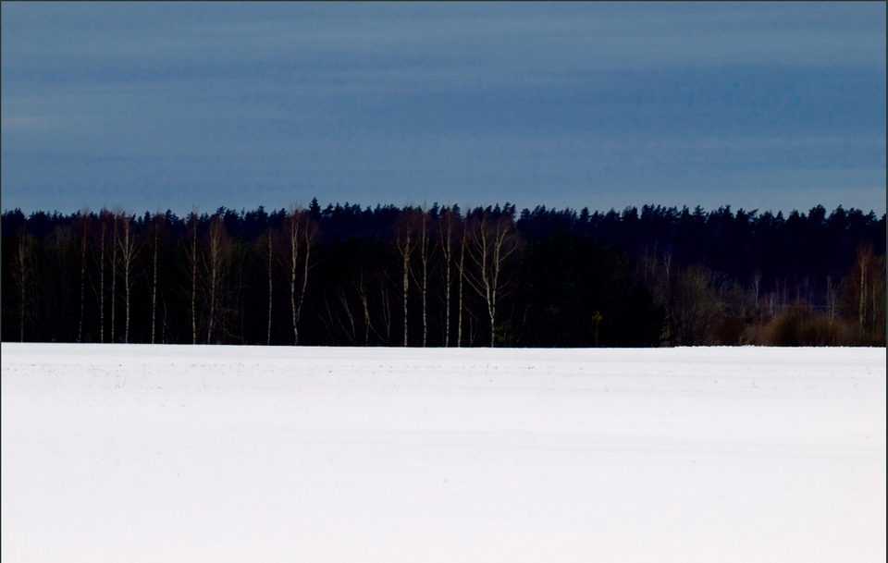

Slide 15

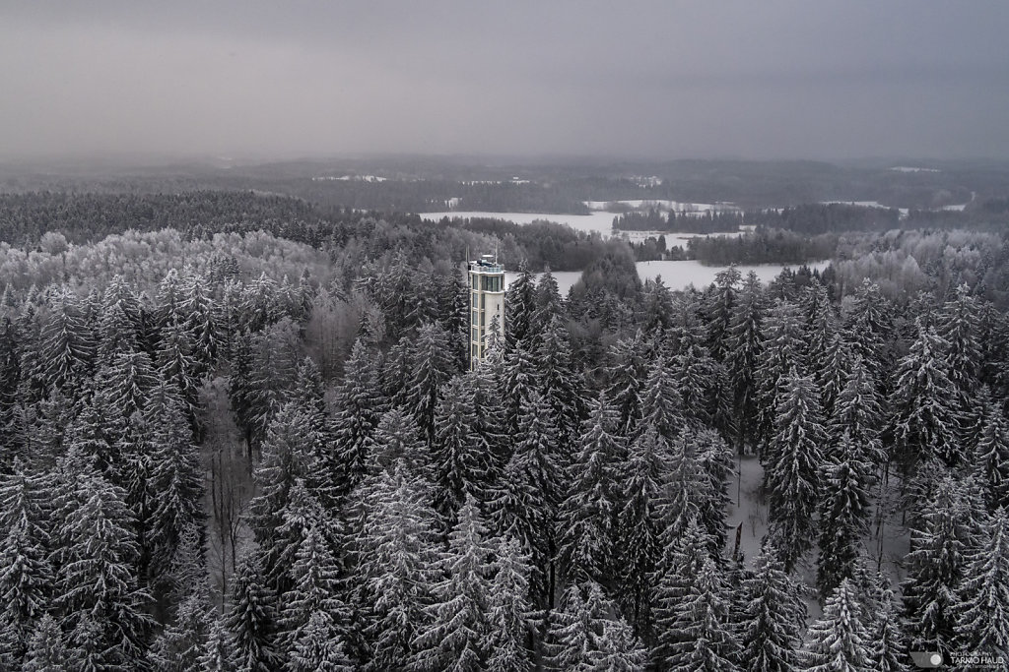
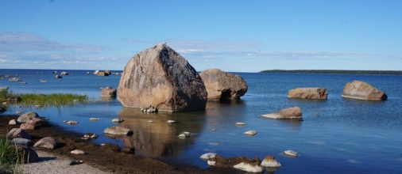
24. 2. 1918
Peipus
cca 45 000 km²
Saaremaa a Hiiumaa
20. 8. 1991
Suur Munamägi
318 m. n. m.

Slide 16
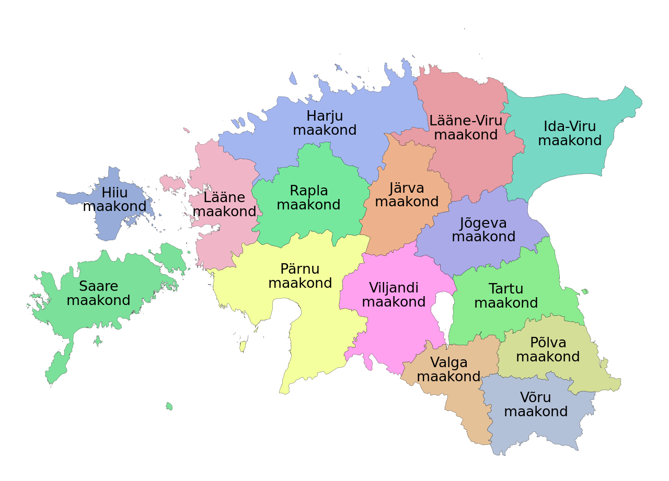
Obyvatelstvo a administrativní členění
1,3 milionu obyvatel
nízká hustota zalidnění (30 lidí/km²)
trend úbytku obyvatelstva
kraje (maakond, maakonnad): 15

Slide 17
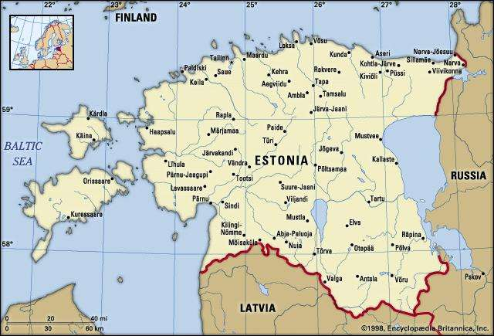

Slide 18
Města
Tallinn: 435 000
Tartu: 98 000
Narva: 62 000
Pärnu: 40 000
Kohtla-Järve: 37 000
Viljandi: 18 000
Maardu: 17 000
Rakvere: 15 000
Sillamäe: 14 000
Kuressaare: 13 000

Slide 19
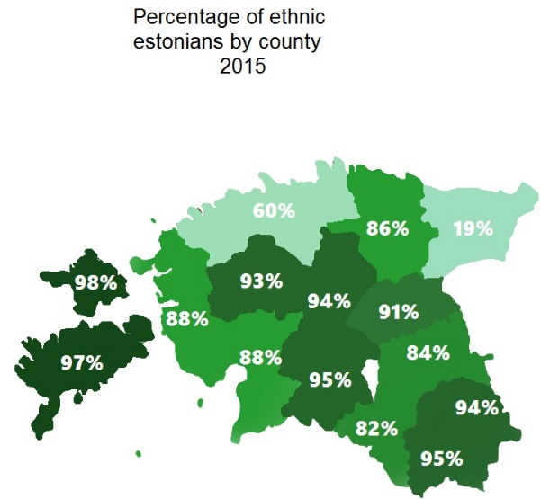
Etnické složení obyvatelstva
1934: 88 % Estonci x 1989: 61,5 %
dnes: cca 69 % Estonci, 25 % Rusové, dále Ukrajinci, Bělorusové, Finové (0,6 %)
Rusové v Tallinnu cca 37 %, v Ida-Virumaa velká většina (Narva cca 88 %)

Slide 20
Náboženství
až 70% bez vyznání
2005: „Bůh existuje“ = 16 %
  „existuje duch nebo životní síla“ = 54 %
  „neexistuje nic“ = 26 %
církve: luteránská evangelická (10 %), pravoslavná (16 % ruské menšiny) + katolíci, židé, novopohané (taaraismus, maausk)
Ringo Ringvee o náboženství Estonců:
www.theguardian.com/commentisfree/belief/2011/sep/16/estonia-least-religious-country-world

Slide 21
Videa k prohlédnutí
Tallinn turisticky:
www.ceskatelevize.cz/porady/1096911352-objektiv/4986-staty/917-estonsko/
10 věcí, které jste nevěděli o Estonsku:
www.youtube.com/watch?v=lHHQpge-vZI
nové Sillicon valley?
www.youtube.com/watch?v=Fi1xlDffnJA
www.youtube.com/watch?v=kHiq5UfxePA
funny facts:
www.youtube.com/watch?v=1TTPq38LyPU

